Slide 1

Bank Marketing Dataset (Predicting Term Deposit Subscriptions)
I. 도입
4조 김채윤, 문희원,
이동규, 이주환,
이중기, 장준규
II. 데이터 소개 및 처리
III. 결과
IV. 요약 및 결론

Slide 2
Bank Marketing
I. 도입
Notes:
http://minheeblog.tistory.com/category/PPT

Slide 3

I. 도입
Telemarketing is a method of direct marketing to advertise or sell of goods or services by phone.
Find the best strategies to improve for the next marketing campaign. How can the financial institution have a greater effectiveness for future marketing campaigns?
Propose a data mining (DM) approach to predict the success of telemarketing calls for selling bank long-term deposits.
Acquired Data Site: https://www.kaggle.com/janiobachmann/bank-marketing-dataset
Notes:
1.1 한국 강설량 1위 지역인 강원도에서 큰 도로는 제설 작업이 잘되어 있다. 하지만 큰 도로에 제설 작업이 집중되다 보니, 이면 도로에서는 제설 작업에 따른 어려움을 겪는다(간선도로 및 이면도로 관련 논문 참고, 사회적비용 증가, 제설작업에 동원되는 제설차를 큰 도로에 집중해, 이면도로와 골목길에는 전혀 배포하지 않는다). 이런 문제를 해결하기 위해서 iot를 이용한 제설 사전 예방 대책을 제시하고자 한다.
1.2 또한, 이면 도로 내 제설 작업 지연으로 인해 피해를 입는 사람들 중 노인층이 많다. 강원도 내 노인인구가 많다는 점을 감안하면, 위의 대책은 강원도에 적합한 정책이라고 볼 수 있다.
1.3 낙상입원환자 증가 추세 + 겨울철 발생 증가
질병관리본부에 의하면, 2016년 낙상 입원환자는 27만 6천여명으로 2012년 보다 11%증가 했다. 이 가운데 65세 이상 노인 입원환자는 전체늬 45.7%인 12만 6천여명으로, 2012년에 비해 24%가 증가했다. 겨울철 발생사고만 놓고보면 14% 늘었다. (연령이 증가할 수록 낙상 입원율이 증가하는 경향이며, 겨울철 낙상으로 입원할 경우 65세 이상 입원환자 중 절반 가량이 2주 넘게 입원하는 것으로 나타났다)

Slide 4
Bank Marketing
II. 데이터 소개 및 처리
Notes:
http://minheeblog.tistory.com/category/PPT

Slide 5
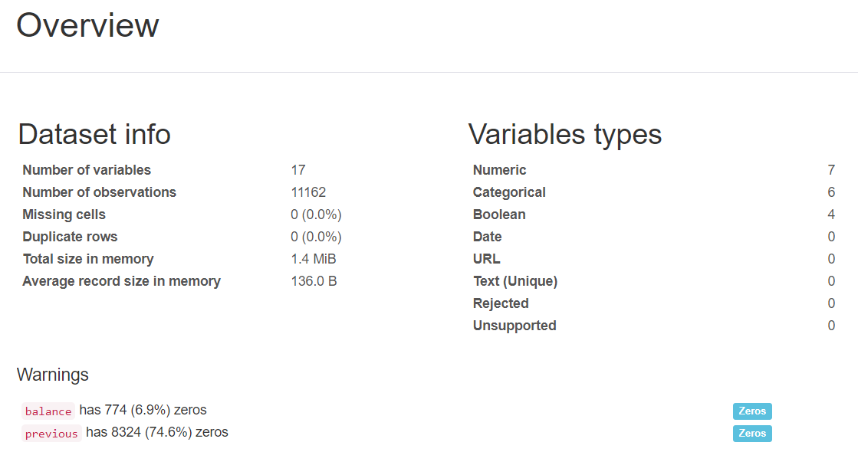
II. 데이터 소개 및 처리
데이터 프로파일링
Notes:
오래된 좁은 도로가 많은 영국에서의 제설 대책의 핵심은 조기경보시스템이다. 눈이 온 뒤 뿌리면 이미 늦기 때문에 눈이 오기 직전에 제설제인 암염을 집중적으로 살포한다. (해외 사례- 좋은 예시) 사후에 대처하면 제설작업에 지리적 특성상 어려움이 많다. 영국과 마찬가지로, 강원도 골목길의 특성상 사전 예방 대책이 필요하다. 따라서 저희가 제안하는 해결 방안은 실시간으로 눈이 쌓이지 못하게끔 하는 것 입니다.

Slide 6
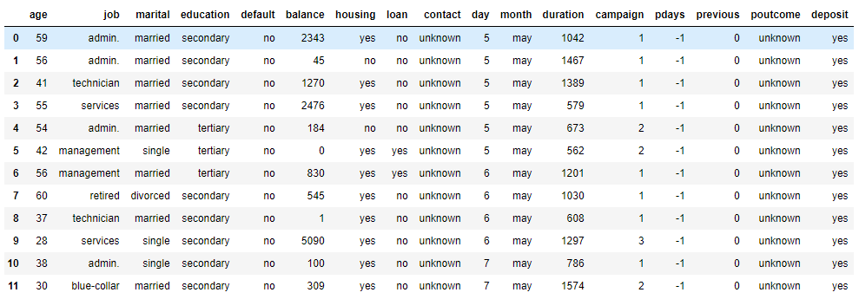
II. 데이터 소개 및 처리
데이터 소개
변수 | 변수설명 | 변수 | 변수설명
Default | 파산여부 | Month | 마지막 연락 월
Duration | 통화 지속 시간 | Day | 마지막 연락 일
Campaign | 캠페인 기간 연락횟수 | Previous | 이전 캠페인에서 이 고객에게 연락한 횟수
Pday | 마지막 연락으로부터의 일수 | Poutcome | 이전 캠페인에서의 결과
Notes:
오래된 좁은 도로가 많은 영국에서의 제설 대책의 핵심은 조기경보시스템이다. 눈이 온 뒤 뿌리면 이미 늦기 때문에 눈이 오기 직전에 제설제인 암염을 집중적으로 살포한다. (해외 사례- 좋은 예시) 사후에 대처하면 제설작업에 지리적 특성상 어려움이 많다. 영국과 마찬가지로, 강원도 골목길의 특성상 사전 예방 대책이 필요하다. 따라서 저희가 제안하는 해결 방안은 실시간으로 눈이 쌓이지 못하게끔 하는 것 입니다.

Slide 7
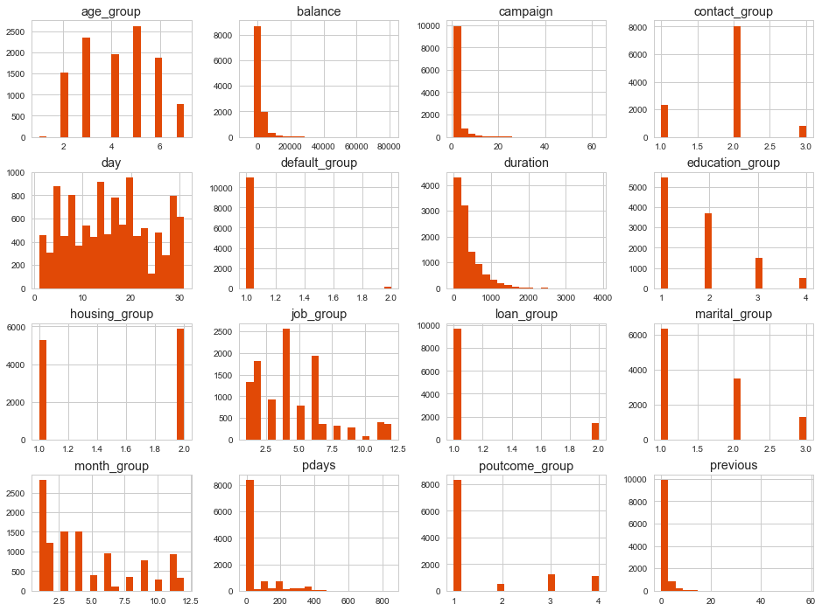
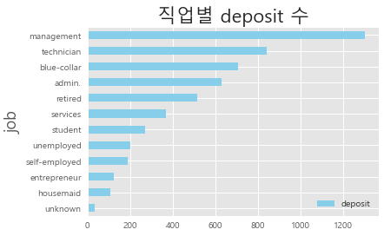
II. 데이터 소개 및 처리
데이터 분포도
Notes:
오래된 좁은 도로가 많은 영국에서의 제설 대책의 핵심은 조기경보시스템이다. 눈이 온 뒤 뿌리면 이미 늦기 때문에 눈이 오기 직전에 제설제인 암염을 집중적으로 살포한다. (해외 사례- 좋은 예시) 사후에 대처하면 제설작업에 지리적 특성상 어려움이 많다. 영국과 마찬가지로, 강원도 골목길의 특성상 사전 예방 대책이 필요하다. 따라서 저희가 제안하는 해결 방안은 실시간으로 눈이 쌓이지 못하게끔 하는 것 입니다.

Slide 8


II. 데이터 소개 및 처리
데이터 처리
Data Cleaning
Standardization
Applying OneHotEncoder
Notes:
오래된 좁은 도로가 많은 영국에서의 제설 대책의 핵심은 조기경보시스템이다. 눈이 온 뒤 뿌리면 이미 늦기 때문에 눈이 오기 직전에 제설제인 암염을 집중적으로 살포한다. (해외 사례- 좋은 예시) 사후에 대처하면 제설작업에 지리적 특성상 어려움이 많다. 영국과 마찬가지로, 강원도 골목길의 특성상 사전 예방 대책이 필요하다. 따라서 저희가 제안하는 해결 방안은 실시간으로 눈이 쌓이지 못하게끔 하는 것 입니다.

Slide 9
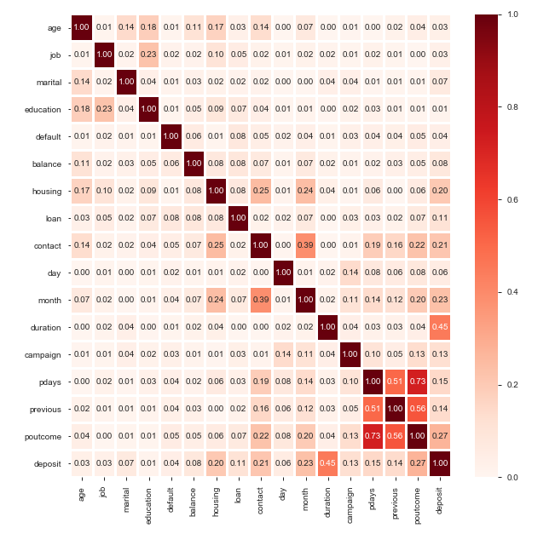
II. 데이터 소개 및 처리
피어슨 상관 관계
상관계수가 1에 가깝다는 것은 두 변수 간의 강한 양의 상관관계가 있다.
0에 가까울 수록 두 변수 사이의 관계가 없다.
Notes:
오래된 좁은 도로가 많은 영국에서의 제설 대책의 핵심은 조기경보시스템이다. 눈이 온 뒤 뿌리면 이미 늦기 때문에 눈이 오기 직전에 제설제인 암염을 집중적으로 살포한다. (해외 사례- 좋은 예시) 사후에 대처하면 제설작업에 지리적 특성상 어려움이 많다. 영국과 마찬가지로, 강원도 골목길의 특성상 사전 예방 대책이 필요하다. 따라서 저희가 제안하는 해결 방안은 실시간으로 눈이 쌓이지 못하게끔 하는 것 입니다.

Slide 10
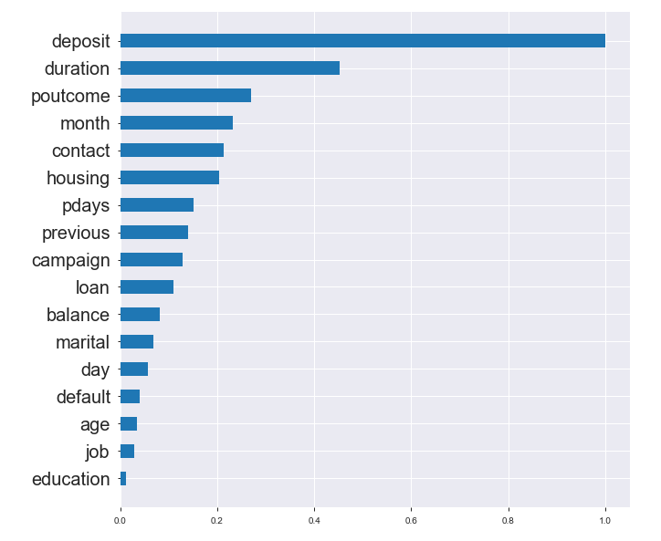
II. 데이터 소개 및 처리
상관 관계로 부터 중요한 열 추출
Notes:
오래된 좁은 도로가 많은 영국에서의 제설 대책의 핵심은 조기경보시스템이다. 눈이 온 뒤 뿌리면 이미 늦기 때문에 눈이 오기 직전에 제설제인 암염을 집중적으로 살포한다. (해외 사례- 좋은 예시) 사후에 대처하면 제설작업에 지리적 특성상 어려움이 많다. 영국과 마찬가지로, 강원도 골목길의 특성상 사전 예방 대책이 필요하다. 따라서 저희가 제안하는 해결 방안은 실시간으로 눈이 쌓이지 못하게끔 하는 것 입니다.

Slide 11
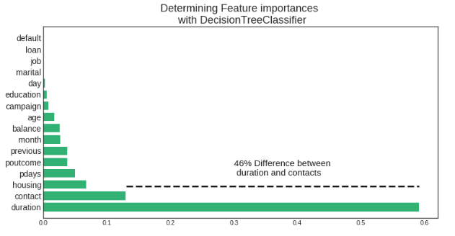
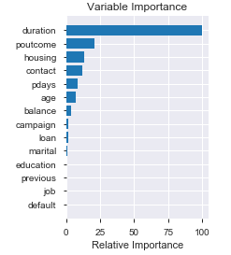
II. 데이터 소개 및 처리
머신러닝을 활용해 특징 중요도 추출
Decision Tree Classifier
Gradient Boosting Classifier
https://www.kaggle.com/janiobachmann/bank-marketing-campaign-opening-a-term-deposit
Notes:
오래된 좁은 도로가 많은 영국에서의 제설 대책의 핵심은 조기경보시스템이다. 눈이 온 뒤 뿌리면 이미 늦기 때문에 눈이 오기 직전에 제설제인 암염을 집중적으로 살포한다. (해외 사례- 좋은 예시) 사후에 대처하면 제설작업에 지리적 특성상 어려움이 많다. 영국과 마찬가지로, 강원도 골목길의 특성상 사전 예방 대책이 필요하다. 따라서 저희가 제안하는 해결 방안은 실시간으로 눈이 쌓이지 못하게끔 하는 것 입니다.

Slide 12
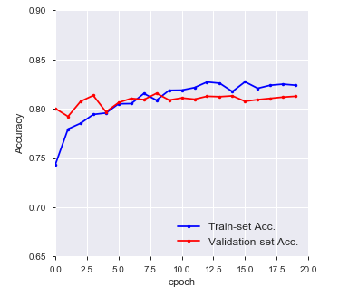
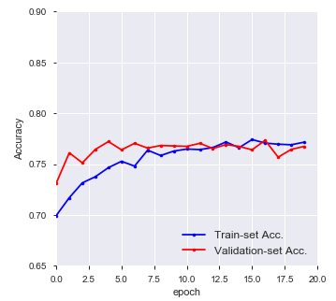


II. 데이터 소개 및 처리
특정 열을 선택하여 딥러닝한 결과
상관도 0.2 이상 열
상관도가 큰 상위 2개 열
모델
Trian : Test | 7:3
Batch size | 100
은닉층의 수 | 4
은닉층 1 노드 수 | 256
은닉층 2 노드 수 | 512
은닉층 3 노드 수 | 512
은닉층 4 노드 수 | 256
활성화함수 | elu
Notes:
오래된 좁은 도로가 많은 영국에서의 제설 대책의 핵심은 조기경보시스템이다. 눈이 온 뒤 뿌리면 이미 늦기 때문에 눈이 오기 직전에 제설제인 암염을 집중적으로 살포한다. (해외 사례- 좋은 예시) 사후에 대처하면 제설작업에 지리적 특성상 어려움이 많다. 영국과 마찬가지로, 강원도 골목길의 특성상 사전 예방 대책이 필요하다. 따라서 저희가 제안하는 해결 방안은 실시간으로 눈이 쌓이지 못하게끔 하는 것 입니다.

Slide 13
Bank Marketing
III. 결과
Notes:
http://minheeblog.tistory.com/category/PPT

Slide 14
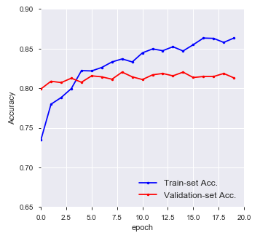
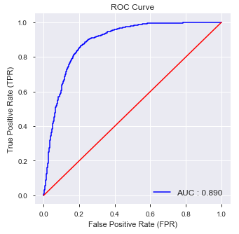

III. 결과
특정 열을 선택하여 딥러닝한 결과
 | Precision | recall | F1-score | Support
Not Deposit | 0.87 | 0.79 | 0.83 | 1792
Deposit | 0.78 | 0.86 | 0.82 | 1557
Micro avg | 0.82 | 0.82 | 0.82 | 3349
Macro avg | 0.82 | 0.82 | 0.82 | 3349
Weighted avg | 0.83 | 0.82 | 0.82 | 3349
Notes:
오래된 좁은 도로가 많은 영국에서의 제설 대책의 핵심은 조기경보시스템이다. 눈이 온 뒤 뿌리면 이미 늦기 때문에 눈이 오기 직전에 제설제인 암염을 집중적으로 살포한다. (해외 사례- 좋은 예시) 사후에 대처하면 제설작업에 지리적 특성상 어려움이 많다. 영국과 마찬가지로, 강원도 골목길의 특성상 사전 예방 대책이 필요하다. 따라서 저희가 제안하는 해결 방안은 실시간으로 눈이 쌓이지 못하게끔 하는 것 입니다.

Slide 15
Bank Marketing
IV. 요약 및 결론
Notes:
http://minheeblog.tistory.com/category/PPT

Slide 16
IV. 요약 및 결론
요약 및 결론
1) 상관도 분석
상관도가 높은 열 이외에 다른 열이 추가하여 계산을 했음에도 정확도에 치명적인 영향은 없었다.
2) 하이퍼 파라미터
딥러닝 모델에 사용되는 하이퍼 파라미터(hyper-parameter)를 적절히 선택하는 것은 중요하지만 데이터 전처리(data processing)가 더 중요한 요소라고 생각한다.
3) 머신러닝/딥러닝에 적합한 문제는 무엇일까?
우리가 알고자 하는 현상 혹은 문제를 적절히 정의하는 것이 중요하다.
Notes:
긴급 제설 작업 후 제설 자재 보관함에 제설제 신속 보충하지 못하고 있는 실정이다.
- 제설자재 보관함이 쓰레기통으로 전락하는 경우도 있다.
- 관리 소홀과 시민 의식 부족으로 제설자재 보관함 관리 미흡
- IOT 제설함에서는 남아있는 염화칼슘의 양을 파악해 필요한 염화칼슘을 보충할 수 있다

Slide 17
Bank Marketing
감사합니다
Notes:
http://minheeblog.tistory.com/category/PPT

